Slide 1

OPERADORES
EN JAVA

Slide 2
Operadores Aritméticos: +, -, *, /, %
Operadores de Relación: <, >, <=, >=, !=, ==
Operadores lógicos: && o &, || o |, !, ^
Operadores unitarios: ~, -
Operadores a nivel bits: &, |, ^, <<, >>, >>>
Operadores de asignación: ++, --, =, *=, /=, %=, +=, -=,
<<=, >>=, >>>=, &=, |=, ^=
Operador condicional: ?:

Slide 3
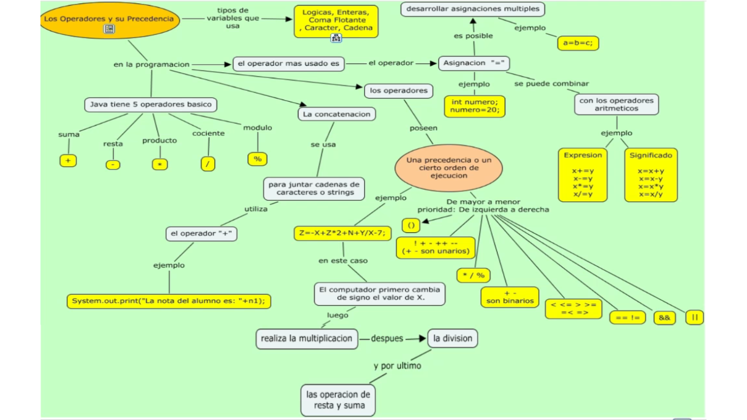

Slide 4
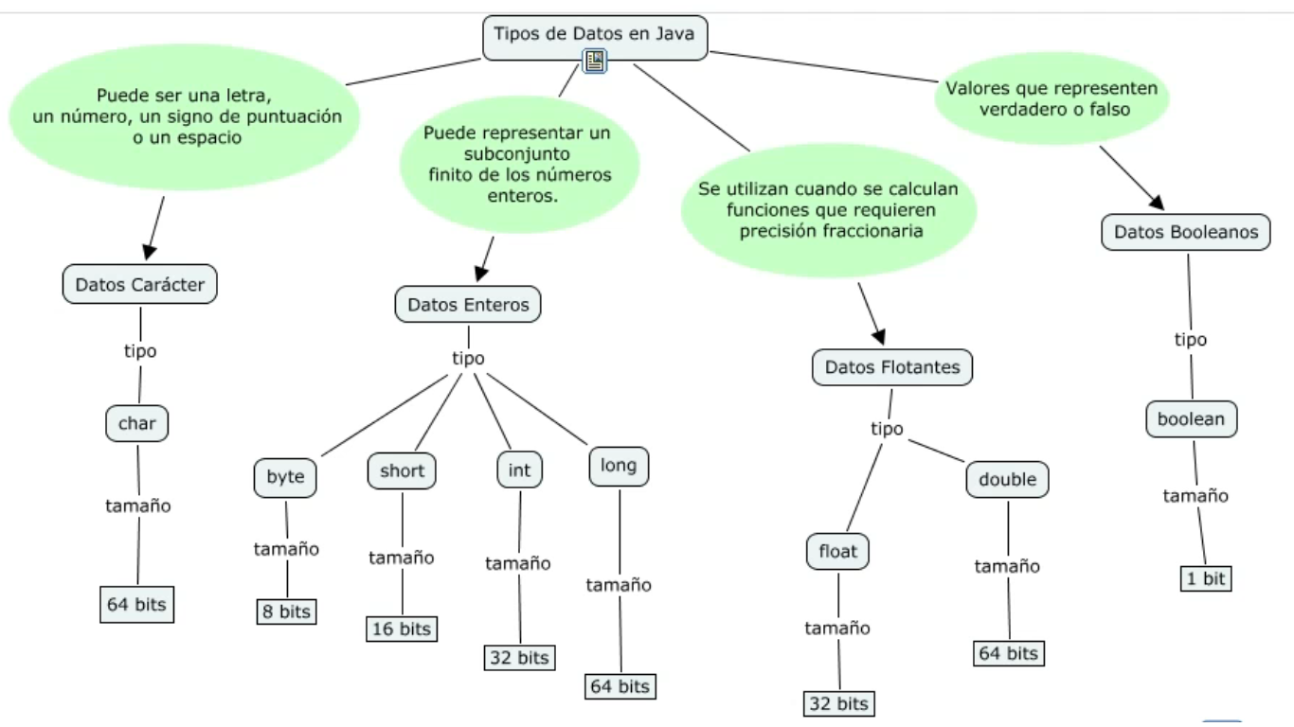

Slide 5
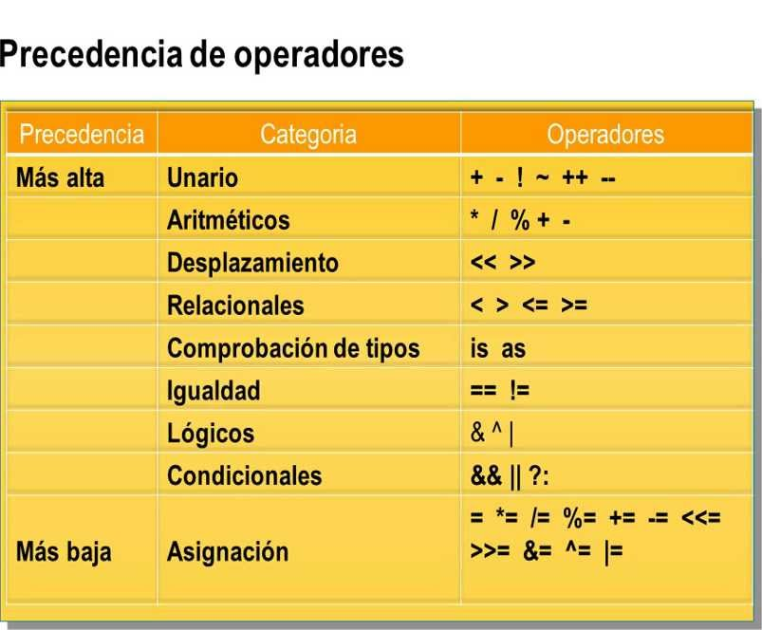

Slide 6
Ejercicio 2:
Hacer un programa que calcule e imprima el salario de un empleado, a partir de sus horas semanales trabajadas y de su salario por hora.

